Slide 1
PLANIFICACIÓN PARA CLASES VIRTUALES SEMANA N°21 FECHA : Lunes 17 de Agosto CURSO: 4° Básico
Colegio Jean Piaget
Mi escuela, un lugar para aprender y crecer en un ambiente saludable

Slide 2
ASIGNATURA /CURSO | Matemática 4to básico
NOMBRE DEL PROFESOR/A | Constanza Barrios Valenzuela
EDUCADORA DIFERENCIAL | Patricia Osorio Berrios
OBJETIVO DE APRENDIZAJE PRIORIZACIÓN NIVEL 1 | OA 1. Representar y describir números del 0 al 10 000 • contándolos de 10 en 10, de 100 en 100, de 1 000 en 1 000 • leyéndolos y escribiéndolos • representándolos en forma concreta, pictórica y simbólica • comparándolos y ordenándolos en la recta numérica o tabla posicional • identificando el valor posicional de los dígitos hasta la decena de mil • componiendo y descomponiendo números hasta 10 000 en forma aditiva, de acuerdo a su valor posicional.
INDICADORES DE EVALUACIÓN PARA OA | › Representan en números cantidades dadas en billetes o monedas. (100% de logro) › Ordenan cantidades de dinero dado en billetes o en monedas de $10, $100, $1 000 y de $10 000. (Resolución de problemas y uso de operaciones) (73% de logro) › Descomponen cantidades de dinero en valores de $1, $10, $100 y $1 000. Por ejemplo: $5 647 = $5 000 + 600 + 40 + 7. (95% de logro)
CONTENIDO /HABILIDADES | Representación de cantidades con billetes y monedas
OBJETIVO DE LA CLASE | Retroalimentar indicadores menos logrados en evaluación: Ordenar cantidades de monedas y billetes a través de resolución de problemas matemáticos, con uso de material concreto. Análisis de problemas a partir de método MORA.
EVALUACIÓN | Enviando fotografía del TICKET DE SALIDA a: Celular (whatssap): +56945834458 Correo electrónico: Constanza.barrios@colegio-jeanpiaget.cl

Slide 5
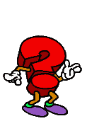
Importante:
Cuándo esté la animación de un lápiz, significa que debes escribir en tu cuaderno
Cuándo esté esta animación de una cámara fotográfica, significa que debes mandar reporte sólo de esa actividad (una foto de la actividad)
Cuándo esté esta animación de un libro, significa que debes trabajar en tu libro de matemática.
Cuándo esté esta animación de un signo de pregunta, significa que debes pensar y analizar, sin escribir en tu cuaderno. Responder de forma oral.

Slide 6
Motivación: Desafío del día
“El número solitario”
Uno de los siguientes números NO pertenece a ninguno de estos grupos
¿Cuál será el SOLITARIO?
5
11
8
55
1
29
3
14
35
10
39
27

Slide 7
Activando nuestros conocimientos previos
Para comenzar la clase y activar tus conocimientos, responde en forma oral, las siguientes preguntas:
¿Qué características tiene el sistema monetario chileno?
¿Recuerdas cómo representar cantidades con monedas y billetes?
¿Recuerdas para qué nos servía la estrategia MORA?
¿Qué debemos tener presente a la hora de resolver un problema matemático?

Slide 8
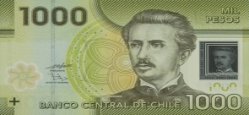
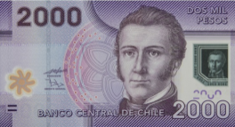
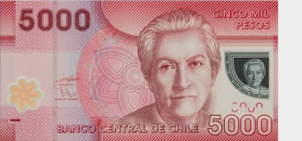
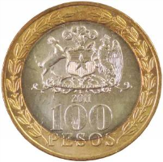
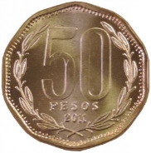
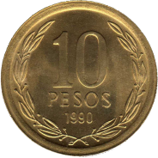
Hoy vamos a contar usando billetes y monedas
Recordemos:
UM
C
D
Las monedas de $5 y $1 se dejaron de emitir por el banco central desde el año 2017
U

Slide 9
Contemos dinero ¿Cuánto dinero tenemos?

Slide 10
Reforcemos contando dinero
Pablo cuenta el dinero que tiene su papá en su monedero. Encontró 14 monedas de $10, tres monedas de $100 y doce monedas de $1. ¿Cuánto dinero encontró Pablo en el monedero de su papá?
¿Cómo lo resolverías?

Slide 11
Recordemos la estrategia MORA
Marcar la pregunta
Organizar mi trabajo
Resuelvo muestro mi trabajo
Anotar la respuesta

Slide 12
Resolución de problemas: Recuerda aplicar método MORA
Usa tu set de monedas y billetes para representar las cantidades
M Tengo $25.000 ahorrados; necesito retirar $12.000 ¿Cuánto dinero me queda?
O | R
A

Slide 13
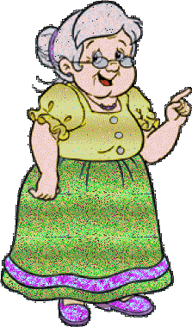
Resolución de problemas
Usa tu set de monedas y billetes para representar las cantidades
M La señora Rosa juntó $68.000 con el regalo de $15.000 que le hizo su hija. ¿Cuánto dinero tenía la señora Rosa antes de recibir el regalo?
O | R
A

Slide 14
Usa tu set de monedas y billetes para representar las cantidades
Con los datos de la lista de precios, resuelve los siguientes problemas:
M Si compro un sándwich de pollo- palta y un jugo ¿Cuánto debo pagar?
O | R
A

Slide 15
Usa tu set de monedas y billetes para representar las cantidades
Con los datos de la lista de precios, resuelve los siguientes problemas:
M Se rebajó el jugo de fruta a $440 ¿Cuánto fue la rebaja?
O | R
A

Slide 16
Usa tu set de monedas y billetes para representar las cantidades
Con los datos de la lista de precios, resuelve los siguientes problemas:
M Tengo $500. Quiero comprar una leche chocolatada. ¿Me alcanza? ¿Cuánto me queda de vuelto?
O | R
A

Slide 17
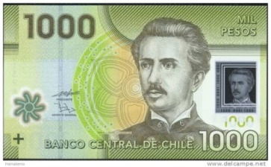
Usa tu set de monedas y billetes para representar las cantidades
Con los datos de la lista de precios, resuelve los siguientes problemas:
M Tengo $1000, y quiero comprar un sándwich de pollo-palta ¿Me alcanza? ¿Cuánto me falta?
O | R
A

Slide 18
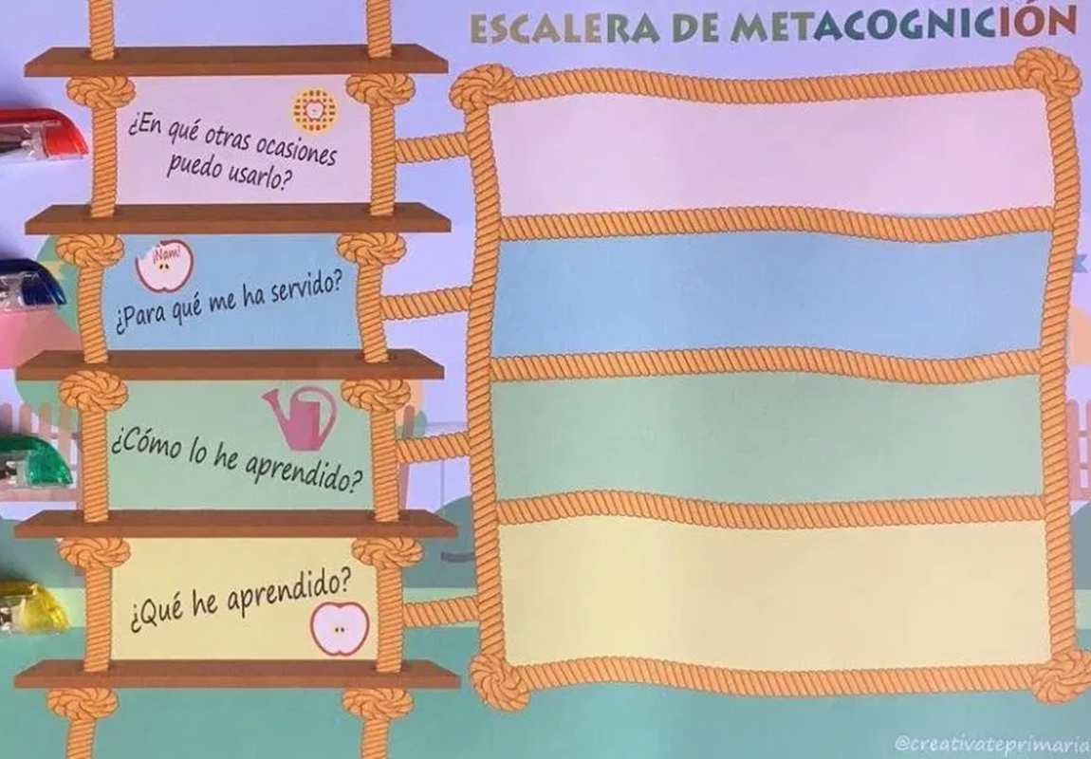
CERREMOS NUESTRA CLASE

Slide 19
TICKET DE SALIDA
ASIGNATURA MATEMÁTICA
SEMANA 21
4°
CIERRE
Nombre: _______________________________________
1) M Alicia gastó $5.000 y le quedaron $8.000 ¿Cuánto dinero tenía antes?
O | R
A
Enviar fotografía de este ticket de salida al:
Correo: constanza.barrios@colegio-jeanpiaget.cl
Celular: 963447733

Slide 20
2)
Si no puedes imprimir el ticket , dibuja las monedas
Escribe la cifra en palabras:
___________________________
Escribe la cifra en palabras:
___________________________

